Slide 1
শুভেচ্ছা রইলো

Slide 2
শিক্ষক পরিচিতি
আবু ইউছুপ মোঃ আমজাদ হোসেন
সহঃ প্রধানশিক্ষক
শার্শা সরকারি পাইলট মডেল মাধ্যমিক বিদ্যালয়
শার্শা , যশোর।
Email:-amzadspt@gmail.com / মোবাঃ ০১৯২৫২০৯৬১১

Slide 3
চিন্তা কর এবং বলো , এই জাতীয় দৃশ্য আমরা কখন দেখতে পাই বা কী বলে?
একাধিক ব্যক্তি বা দেশের মধ্যে যৌক্তিক চুক্তির মাধ্যমে সমঝোতা বা মিলন হলে।

Slide 4
পাঠ ঘোষণা
সন্ধি

Slide 5
আজকের পাঠের
শিখন ফলঃ-
১। সন্ধি কাকে বলে তা বলতে পারবে।
২। সন্ধির প্রকারভেদ বলতে পারবে।
৩। বিভিন্ন ধরনের সন্ধির উদাহরণ দিতে পারবে।

Slide 6
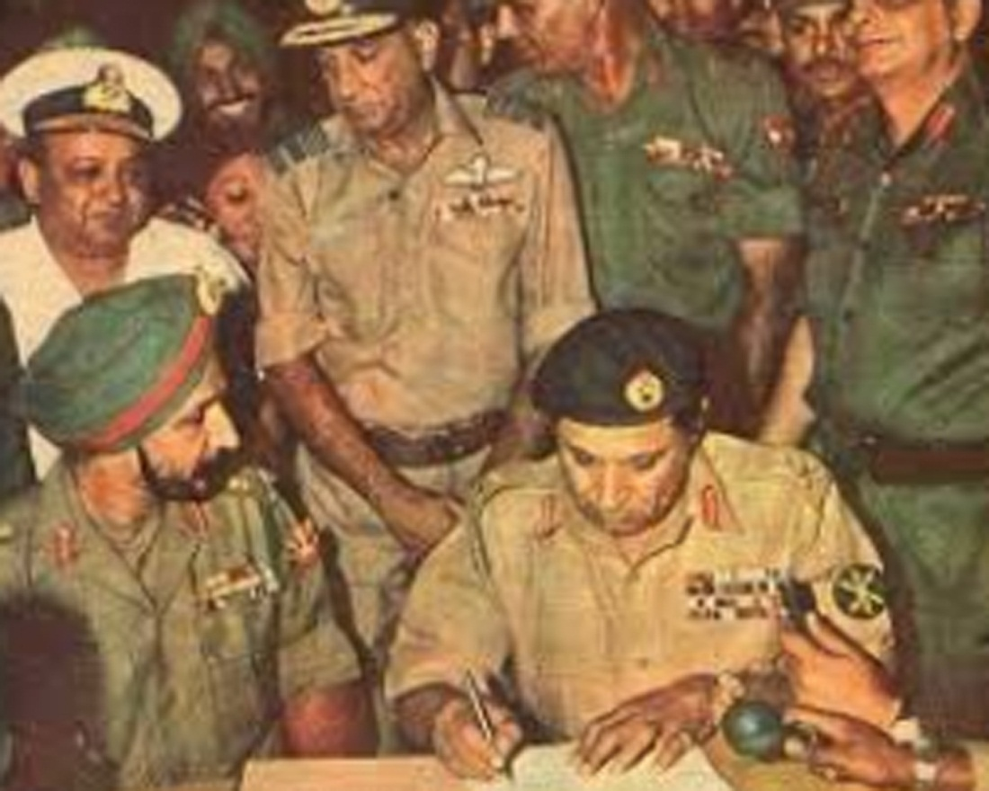
নিচের দৃশ্যটি কোন ঘটনার কথা স্বরণ করে?
১৯৭১ সালের পূর্ব পাকিস্তান (বাংলাদেশ) ও পাকিস্তান এর মধ্যে “ সন্ধি” চুক্তি।

Slide 7
সন্ধির সঙ্গাঃ-
সন্নিহিত পাশাপাশি দুটি ধ্বনির মিলনের নাম ‘ সন্ধি ’ ।
যেমন – হিম + আলয় = হিমালয় , আশা + অতীত = আশাতীত ।
সন্ধির উদ্দেশ্যঃ-
ক) স্বাভাবিক উচ্চারণে সহজপ্রবনতা , যেমন –আশা ও অতীত উচ্চারণে
যে আয়াস প্রয়োজন ‘আশাতীত’ তার চেয়ে অল্প আয়াসে উচ্চারিত হয়।
খ) ধ্বনিগত মাধুর্য সম্পাদন, যেমন -- হিম আলয় বলতে যেরুপ শোনা
যায়, ‘হিমালয়’ তার চেয়ে সহজ উচ্চারণ ও শ্রুতি মধুর।

Slide 8
সন্ধির প্রকারভেদঃ-
বাংলা ভাষার সন্ধি দুই প্রকার, যথাঃ- ক) স্বরসন্ধি
খ) ব্যঞ্জনসন্ধি
তৎসম ভাষার সন্ধি তিন প্রকার, যথাঃ- ক) স্বরসন্ধি
খ) ব্যঞ্জনসন্ধি
ও গ) বিসর্গসন্ধি ।

Slide 9
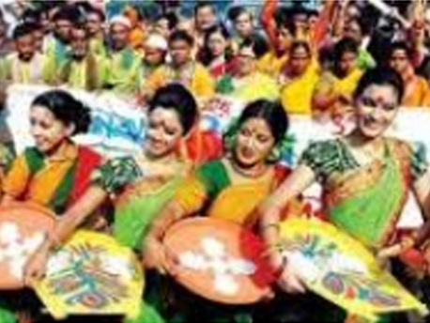
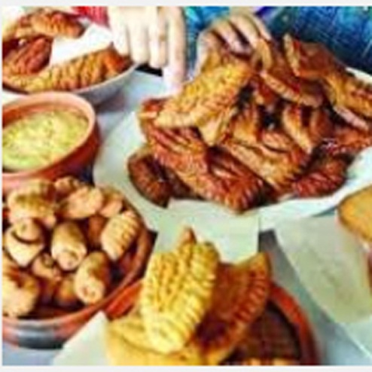
স্বরসন্ধি:-
স্বরধ্বনির সাথে স্বরধ্বনি মিলে যে সন্ধি হয় তাকে স্বরসন্ধি বলে।
নব+অ+অন্ন
নব + অন্ন
নবান্ন
নব + অন্ন = নবান্ন

Slide 10
স্বরসন্ধির আরও কিছু উদাহরণঃ-
অ + আ = আ হিম + আলয় = হিমালয়
আ + আ = আ বিদ্যা + আলয় = বিদ্যালয়
অ + ই = এ শুভ + ইচ্ছা = শুভেচ্ছা
অ + উ = ও সূর্য + উদয় = সূর্যোদয়
অ + এ = ঐ জন + এক = জনৈক
ই + ই = ঈ পরি + ইক্ষা = পরীক্ষা

Slide 11
ব্যঞ্জনসন্ধিঃ- স্বরে আর ব্যঞ্জনে, ব্যঞ্জনে আর ব্যঞ্জনে এবং ব্যঞ্জনে আর স্বরে মিলিত হয়ে যে সন্ধি হয় তাকে ব্যঞ্জনসন্ধি বলে।
প্রকৃত বাংলা ব্যঞ্জন সন্ধি সমীভবন এর নিয়মেই হয়ে থাকে।
উদাঃ- ক্ + অ = গ দিক্ + অন্ত = দিগন্ত
ট্ + আ = ড় ষট্ + আনন = ষড়ানন
ই + ছ = চ্ছ পরি + ছদ = পরিচ্ছদ
ত্ + জ = জ্জ সৎ + জন =সজ্জন

Slide 12
বিসর্গ সন্ধিঃ- সংস্কৃত সন্ধির নিয়মে পদের অন্তস্থিত র্ ও স্ অনেক ক্ষেত্রে
অঘোষ উষ্মধ্বনি অর্থাৎ হ ধ্বনিরুপে উচ্চারিত হয় এবং তা বিসর্গ (ঃ) রুপে
লেখা হয়। বিসর্গ সন্ধি ব্যঞ্জন সন্ধির অন্তর্গত ।
বিসর্গসন্ধি কে দুইভাগে ভাগ করা হয়েছে, যথা – ক) র্-জাত বিসর্গ
খ) স্-জাত বিসর্গ
র্- জাত বিসর্গ – র্ স্থানে যে বিসর্গ হয় তাকে র্ – জাত বিসর্গ বলে,
যেমন-- অন্তর - অন্তঃ , প্রান্তর- প্রাতঃ , পুনর – পুনঃ ।
স্- জাত বিসর্গ – স্ স্থানে যে বিসর্গ হয় তাকে স্ – জাত বিসর্গ বলে,
যেমন– নমস্- নমঃ , পুরস্- পুরঃ , শিরস্- শিরঃ ।

Slide 13
বিসর্গসন্ধির আরও কিছু উদাহরণঃ-
ততঃ + অধিক = ততোধিক , মনঃ + রম = মনোরম ।
পুনঃ + আয় = পুনরায় , অহঃ + রহ = অহরহ ।
আশীঃ + বাদ = আশীর্বাদ , নিঃ + রব = নীরব
দুঃ + থ = দুস্থ , অহঃ + নিশা = অহর্নিশ
ভাঃ + কর = ভাস্কর , দূঃ + যোগ = দূর্যোগ ।

Slide 14
বাড়ির কাজ
১ । সন্ধি কাহাকে বলে ? উদাহরণ দাও।
২ । সংস্কৃত সন্ধি কত প্রকার ? কি কি , প্রত্যেকটির ৩টি
করে নিয়ম সহ উদাহরণ দাও ।

Slide 15
ধন্যবাদ

